Slide 1
الوحدة 20
الدوائر الإلكترونية التناظرية
A103000399219

Slide 2
مقدمة الوحدة
إنَّ العدد المتزايد من الأجهزة الرقمية التي نستخدمها يوميًا قد يدفعك للتساؤل عما إذا كانت الدوائر التناظرية قد باتت قديمة؟ ومع ذلك، تعتمد العديد من التقنيات الرقمية على الدوائر التناظرية، ما يضمن استمرار استخدام الإلكترونيات التناظرية.
فعلى سبيل المثال، منذ عدة سنوات، كان الهاتف المحمول يحتوي على مستشعر تناظري أساسي واحد وهو الميكروفون، أما الآن فقد تطورت ميزات الهواتف المحمولة لتشمل الكاميرات، وأجهزة قياس التسارع، ومستشعرات الشاشات اللمسية وأجهزة استشعار القرب وغيرها، وجميعها أمثلة تعتمد على الدوائر التناظرية.
A103000399219

Slide 3
نتاجات التعلم
أ التحقق من تشغيل الدوائر الإلكترونية التناظرية أحادية الوظيفة بالبحث والمحاكاة
ب استكشاف التشغيل الآمن للدوائر الإلكترونية التناظرية أحادية الوظيفة التي تشكل اللبنات الأساسية للدوائر التجارية
ج تعديل دائرة إلكترونية تناظرية أحادية الوظيفة لتلبية معايير معينة على النحو المعمول به في نطاق واسع في الصناعة
د مراجعة تطوير الدوائر الإلكترونية التناظرية وتقييم الأداء الشخصي.
A103000399219

Slide 4
نتاج التعلم أ
التحقق من تشغيل الدوائر الإلكترونية التناظرية
أحادية الوظيفة بالبحث
والمحاكاة
A103000399219

Slide 5
مصادر الطاقة في الدوائر التناظرية
نظرة عامة على مصادر الطاقة
مصدر الطاقة مكون أساسي في أي دائرة إلكترونية تناظرية، حيث يوفر الطاقة الكهربائية اللازمة لضمان التشغيل السليم للدائرة.
أنواع مصادر الطاقة:
مصدر الطاقة الخطي: يحول التيار المتناوب إلى جهد تيار مستمر منظم يتميز بانخفاض الضوضاء والتموج. مناسب للدوائر التناظرية الحساسة.
مزود الطاقة التحويلي: أكثر كفاءة من مصادر الطاقة الخطية، لأنه يستخدم التحويل عالي التردد لتحويل الطاقة. شائع في التطبيقات التي تكون فيها كفاءة الطاقة عنصرًا بالغ الأهمية.
المفاهيم الأساسية:
جهد التموج: تقلبات صغيرة في خرج الجهد قد تؤثر في الدوائر التناظرية الحساسة.
تنظيم الجهد: قدرة مصدر الطاقة على الحفاظ على جهد خرج ثابت بغض النظر عن التغيرات في الحمل أو جهد الدخل.
قيود التيار: يُعد فهم الحد الأقصى لخرج تيار مصدر الطاقة أمرًا بالغ الأهمية لتجنب التحميل الزائد وإتلاف الدائرة.
الأهمية في الدوائر التناظرية:
يعد مصدر الطاقة المستقر والمنظم جيدًا أمرًا بالغ الأهمية لضمان سلامة الإشارة في الأنظمة التناظرية.
يمكن أن تؤدي ضوضاء مصدر الطاقة إلى حدوث تداخل غير مرغوب فيه، ما قد يشوه أداء الدائرة التناظرية.
A103000399219

Slide 6
المرشحات غير الفعالة
تطبيقات المرشحات غير الفعالة
المرشحات منخفضة التردد: تسمح بمرور الإشارات منخفضة التردد في أثناء تهوين الإشارات عالية التردد.
المرشحات عالية التردد: تسمح بمرور الإشارات عالية التردد في أثناء تهوين الإشارات منخفضة التردد.
المرشحات ذات النطاق المحدد: تسمح بمرور نطاق معين من الترددات في أثناء تهوين الترددات خارج هذا النطاق.
خصائص توهين الدوائر التناظرية أحادية الوظيفة:
انخفاض سعة الإشارة التي يوفرها المرشح.
الضوضاء: تغيّرات عشوائية غير مرغوب فيها في الإشارة بسبب عوامل خارجية.
الديسيبل: وحدة لوغاريتمية تستخدم للتعبير عن نسبة سعتي إشارة.
A103000399219

Slide 7
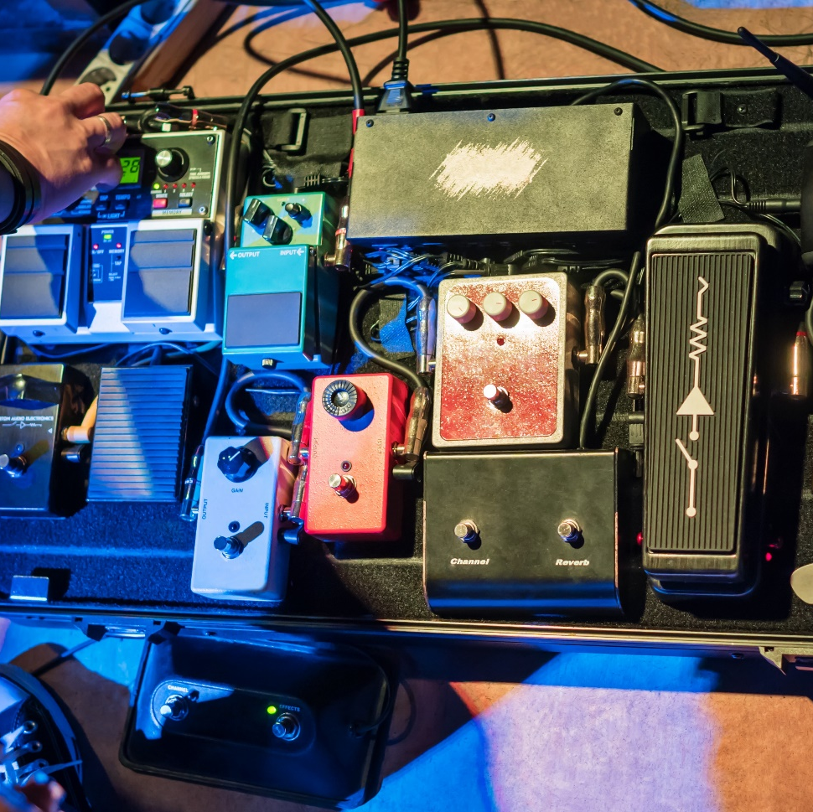
مكبرات الترانزستور
التطبيقات
المكبرات من الفئة أ: توفر مكبرًا صوتيًا عالي الجودة مع تشويه منخفض.
المكبرات من الفئة ب: تعمل على تكبير الإشارات الصوتية بكفاءة باستخدام ترانزستور للنصفين الموجب والسالب من شكل الموجة.
المكبرات من الفئتين أ وب: تجمع بين مزايا المكبرات من الفئة أ والفئة ب، ما يوفر تشويهًا منخفضًا وكفاءة محسنة.
المكبرات من الفئة ج: تُستخدَم في التطبيقات التي تتطلب مخرجات طاقة عالية، مثل التكبير لدى ترددات اللاسلكي.
A103000399219

Slide 8
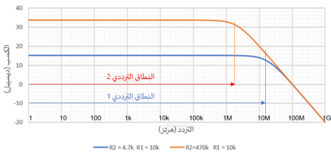
مكبرات الترانزستور
الخصائص
الكسب: عامل التكبير لمكبر الترانزستور الذي يحدد مستوى إشارة الخرج مقارنة بمستوى إشارة الدخل.
النطاق الترددي: نطاق الترددات التي يمكن لمكبر الترانزستور تكبيرها بفعالية.
الاعتماد على قيم المكونات: يتأثر أداء مكبر الترانزستور بقيم مكوناته، مثل المقاومات والمكثفات.
A103000399219

Slide 9
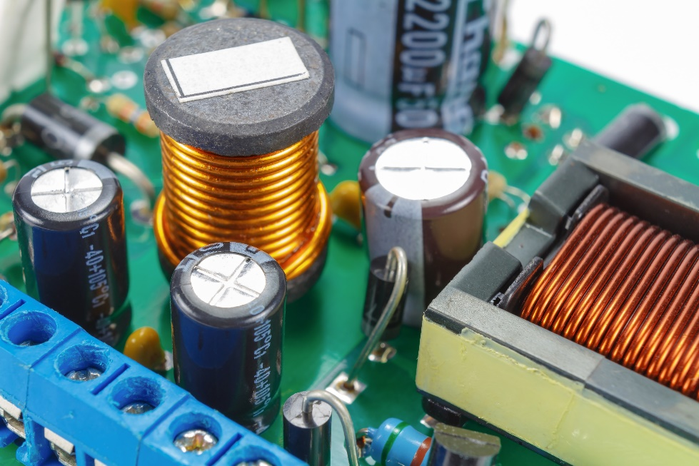
مذبذب الملف والمكثف (LC)
المذبذب LC عبارة عن دائرة إلكترونية تناظرية تستخدم ملفًا حثيًا (L) ومكثفًا (C) لتوليد إشارة متذبذبة. ويشيع استخدامه في تطبيقات الترددات الراديوية (RF).
المذبذب البلوري
المذبذب البلوري عبارة عن دائرة إلكترونية تناظرية تستخدم الرنين الميكانيكي للبلورة المهتزة لتوليد إشارة متذبذبة. ويوفر ثباتًا ودقة عاليين ويشيع استخدامه في تطبيقات التوقيت.
مذبذب/مؤقت الدائرة المتكاملة
مذبذب/مؤقت الدائرة المتكاملة عبارة عن دائرة تناظرية أحادية الوظيفة تجمع بين المذبذب والمؤقت في دائرة متكاملة واحدة. وتُستخدم في نطاق واسع في العديد من الأجهزة والتطبيقات الإلكترونية.
A103000399219

Slide 10
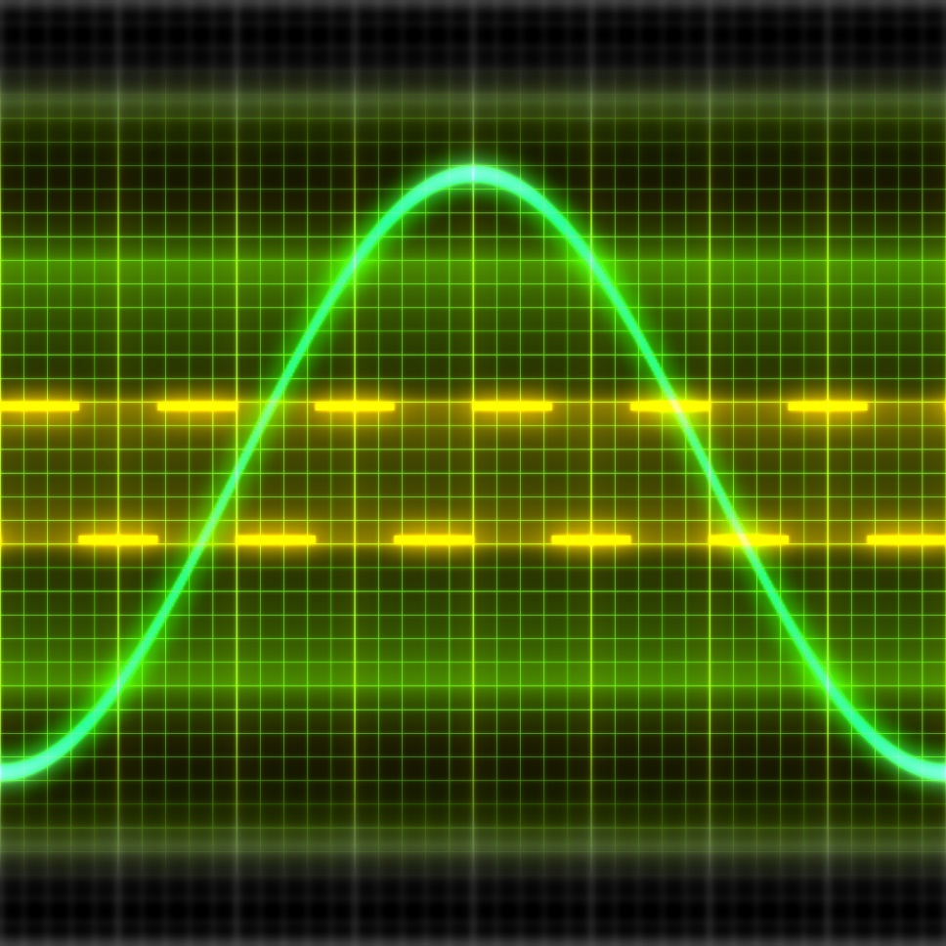
مذبذب الملف والمكثف (LC)
مذبذب الموجة الجيبية والموجة المربعة
مذبذبات الموجة الجيبية والموجة المربعة عبارة عن دوائر إلكترونية تناظرية تولد إشارات جيبية (مثلثات) أو مربعة على التوالي. وتُستخدم في العديد من التطبيقات التي تشمل توليد الأصوات والأشكال الموجية.
خصائص المذبذبات
تعتمد المذبذبات على ردود الفعل الإيجابية للحفاظ على التذبذب. تتضمن الشروط الضرورية للتذبذب كسب الحلقة الكافي، والتحول المناسب للطور، والاستجابة الترددية المناسبة.
A103000399219

Slide 11
طرق محاكاة الدوائر التناظرية
نظرة عامة
تعد طرق المحاكاة ضرورية في تصميم الدوائر التناظرية للتنبؤ بالأداء وتحديد المشكلات المحتملة وتوفير الوقت والتكلفة قبل بناء النماذج الأولية المادية.
أدوات المحاكاة الشائعة:
برنامج المحاكاة مع التركيز على الدوائر المتكاملة (SPICE): يُستخدم في نطاق واسع لمحاكاة الدوائر التناظرية، ما يسمح للمصممين بنمذجة سلوك المكونات الكهربائية.
LTspice: إصدار مجاني عالي الأداء من برنامج SPICE، يستخدم لمحاكاة كل من دوائر الإشارات التناظرية والمختلطة.
Multisim: أداة محاكاة سهلة الاستخدام تتكامل مع الأجهزة لاختبار وتحليل الدوائر التناظرية في الوقت الفعلي.
فوائد المحاكاة:
الكشف المبكر عن المشكلات: تساعد عمليات المحاكاة في تحديد المشكلات الخاصة بسلوك الدائرة، مثل تقلبات الجهد أو المشكلات الحرارية أو عدم الاستقرار.
التحسين: بفضل تعديل قيم المكونات وتكوينات الدوائر في المحاكاة، يمكن للمهندسين تحسين الأداء دون الحاجة إلى مكونات مادية.
كفاءة التكلفة: تقلل محاكاة الدوائر من الحاجة إلى النماذج الأولية المتكررة وتقليل التكاليف وتسريع عملية التطوير.
تطبيقات في الدوائر التناظرية:
التحقق من مواصفات التصميم، مثل سلامة الإشارة وكفاءة الطاقة وسماحيات المكونات.
اختبار تأثير التغيرات البيئية (مثل التغيرات في درجات الحرارة) على أداء الدائرة.
محاكاة حالات الاستخدام الواقعية وظروف الإجهاد.
A103000399219

Slide 12
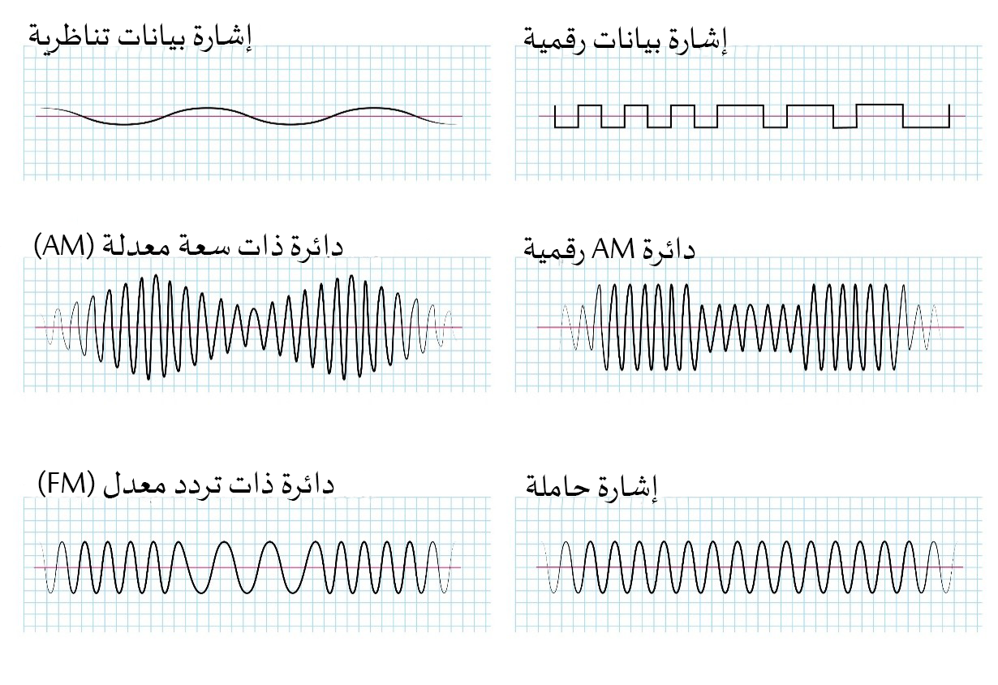
تطبيقات الاتصالات
أشكال الموجات
إرسال الاتصالات اللاسلكية واستقبالها:
تستخدم الدوائر التناظرية أحادية الوظيفة في إرسال الاتصالات اللاسلكية واستقبالها. حيث تتيح هذه الدوائر نقل المعلومات من خلال موجات الراديو.
الدوائر ذات السعة المعدلة (AM):
تُستخدم الدوائر ذات السعة المعدلة (AM) لبث الإشارات الصوتية عبر مسافات طويلة. تُعدل هذه الدوائر سعة الموجة الحاملة لتشفير المعلومات الصوتية.
الدوائر ذات التردد المعدل (FM):
يشيع استخدام الدوائر ذات التردد المعدل (FM) في البث الإذاعي وأنظمة الاتصالات اللاسلكية. تُعدل هذه الدوائر تردد الموجة الحاملة لتشفير معلومات الصوت أو البيانات.
خصائص الدوائر التناظرية أحادية الوظيفة
تعرض الدوائر التناظرية أحادية الوظيفة أشكال موجية محددة في نقاط الاختبار الرئيسة. وتوفر هذه الأشكال الموجية معلومات مهمة حول أداء الدوائر ووظائفها.
دائرة رقمية ذات سعة معدلة
A103000399219

Slide 13
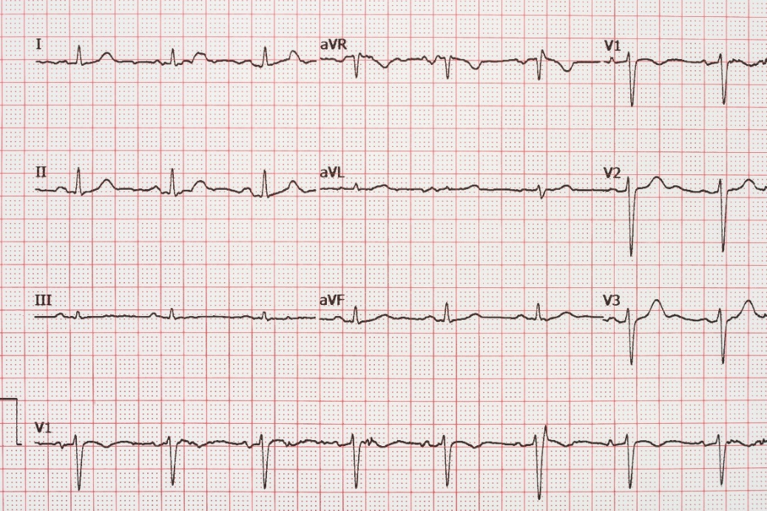
معايير رسم الدوائر الكهربائية
الإدخال التخطيطي للدوائر التناظرية أحادية الوظيفة
الإدخال التخطيطي هو عملية إنشاء تمثيل رسومي لدائرة إلكترونية باستخدام الرموز والوصلات. وهو خطوة أساسية في تصميم الدوائر التناظرية وتحليلها. عند إنشاء المخططات، من المهم اتباع معايير رسم الدوائر الكهربائية مثل
BS 8888 أو BS 3939،أو غيرها من المعادلات الدولية ذات الصلة. وتضمن هذه المعايير اتساق مخططات الدوائر ووضوحها، ما يسهل فهمها وتفسيرها.
معايير رسم الدوائر الكهربائية
BS 8888
BS 8888 هو معيار بريطاني يوفر إرشادات لتوثيق المنتج الفني، بما في ذلك مخططات الدوائر الكهربائية. ويحدد هذا المعيار التنسيقات والرموز والاتفاقيات الواجب استخدامها في تصميم مخططات الدوائر.
تحليل التردد
A103000399219

Slide 14
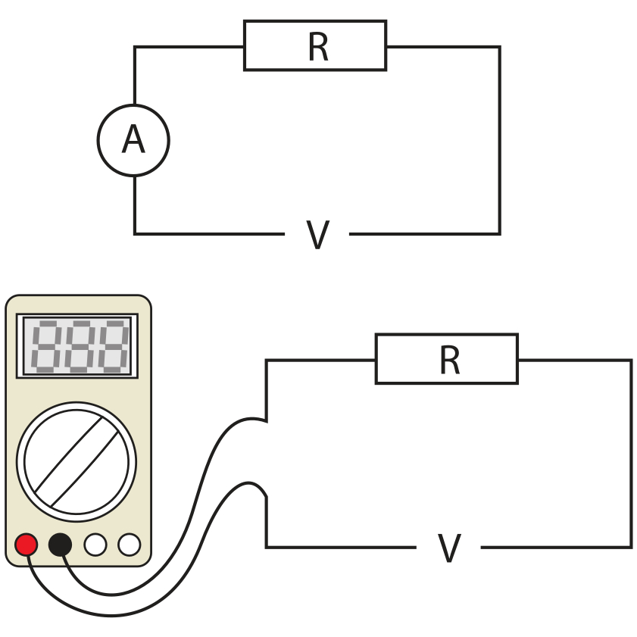
معايير رسم الدوائر الكهربائية
BS 3939
BS 3939 هو معيار بريطاني آخر يوفر إرشادات للتمثيل الرسومي للأجهزة الكهربائية والإلكترونية في مخططات الدوائر. ويُحدد الرموز والاتفاقيات الرسومية التي يجب استخدامها في رسومات الدوائر مثل تلك الموضحة هنا.
المعادلات الدولية
إضافة إلى المعايير البريطانية، توجد العديد من المعادلات الدولية التي تحدد معايير رسم الدوائر الكهربائية. وتشمل ما يأتي:
IEC 60617. معيار اللجنة الكهروتقنية الدولية للرموز البيانية المستخدمة في المخططات.
ANSI Y32.2: معيار المعهد الوطني الأمريكي للمعايير للرموز الرسومية للمخططات الكهربائية والإلكترونية
ISO 1219-2: معيار المنظمة الدولية للتوحيد القياسي للرموز البيانية الخاصة بمخططات الدوائر
A103000399219

Slide 15
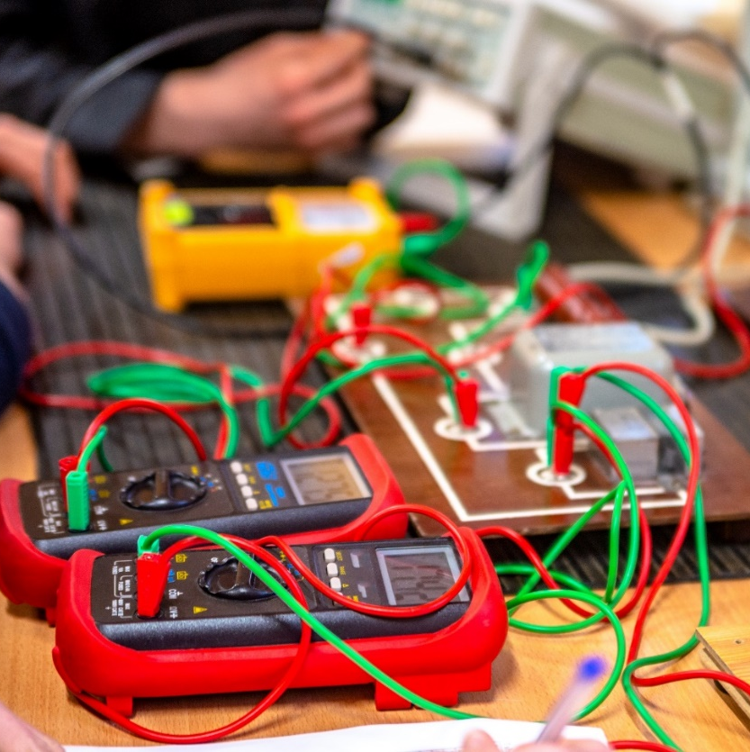
استخراج البيانات/ القياسات
قياس الجهد الكهربائي
تُؤخذ قياسات الجهد في نقاط مختلفة في الدائرة لتحديد فرق الجهد بين نقطتين.
تُستخدم أجهزة الفولتميتر لقياس الجهد وتُوصَّل بالتوازي مع المكون أو الدائرة المراد قياسها.
قياس التيار الكهربائي
تُؤخذ قياسات التيار لمعرفة تدفق الشحنة الكهربائية عبر مكون أو دائرة معينة.
يُستخدم مقياس التيار (الأميتر) لقياس التيار ويوصل على التوالي مع المكون أو الدائرة المراد قياسها.
A103000399219

Slide 16
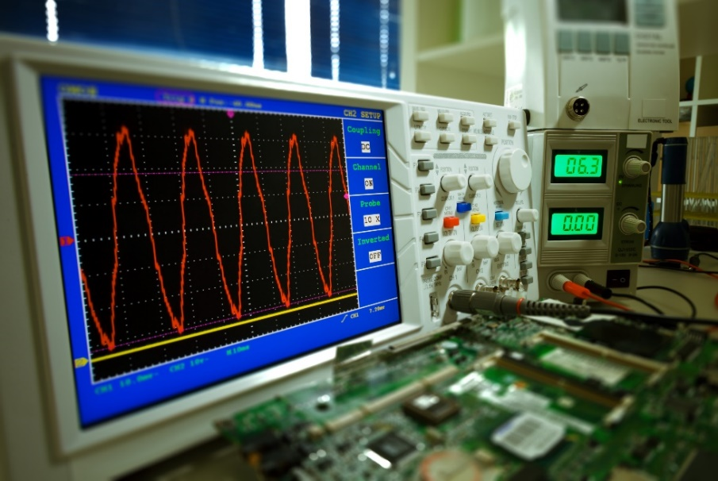
استخراج البيانات/ القياسات
قياس القدرة الكهربائية
تؤخذ قياسات القدرة لتحديد معدل تحويل الطاقة أو نقلها داخل الدائرة.
يمكن حساب القدرة بضرب الجهد عبر المكون في التيار المار من خلاله.
إشارات الدخل والخرج
تُقاس إشارات الدخل والخرج لتحليل سلوك الدائرة وأدائها.
تُستخدم راسمات الذبذبات لقياس الأشكال الموجية للإشارات وعرضها.
الكسب
يُعد الكسب مقياسًا لتكبير الإشارة في الدائرة.
ويُحسب بقسمة سعة إشارة الخرج على سعة إشارة الدخل.
المعايير الأخرى ذات الصلة
تشمل المعايير الأخرى ذات الصلة التي يمكن استخراجها المعاوقة واستجابة التردد والإزاحة الطورية والتشويه.
وتوفر هذه المعايير تحليلات مهمة حول أداء الدائرة وخصائصها.
A103000399219

Slide 17
نتاج التعلم ب
استكشاف التشغيل الآمن للدوائر الإلكترونية التناظرية أحادية الوظيفة التي تشكل اللبنات الأساسية للدوائر التجارية
A103000399219

Slide 18
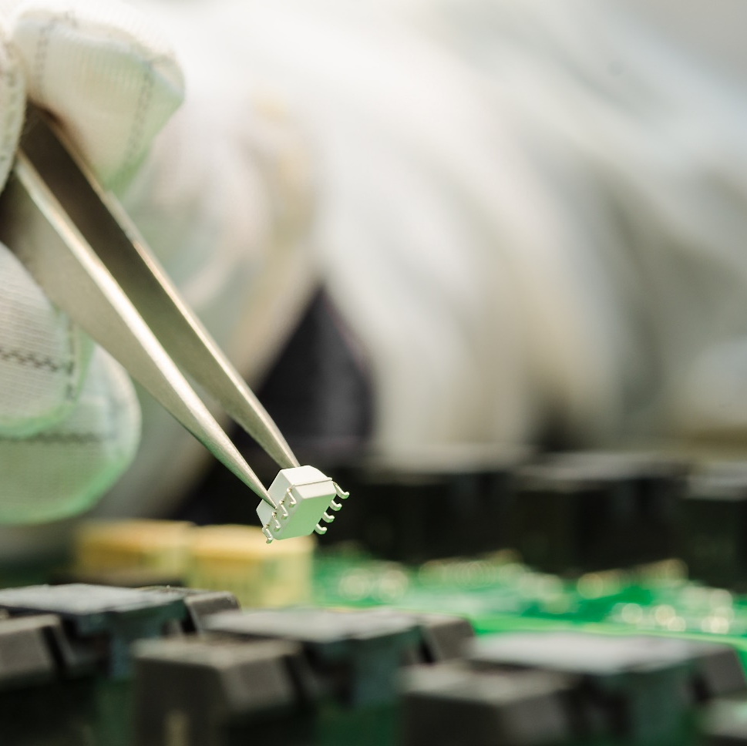
طرق تجميع الدوائر
تفسير مخططات الدوائر
يعد فهم مخططات الدوائر وتفسيرها أمرًا ضروريًا لتجميع الدوائر. ويتضمن ذلك تحليل التمثيل التخطيطي للدائرة لتحديد التوصيلات والمكونات.
تحديد المكونات والتعامل معها
إن تحديد المكونات والتعامل معها تعاملًا صحيحًا أمرٌ بالغ الأهمية لضمان التجميع الصحيح للدائرة. ويتضمن ذلك تعرف أنواع مختلفة من المكونات وفهم مواصفاتها وخصائصها.
A103000399219

Slide 19
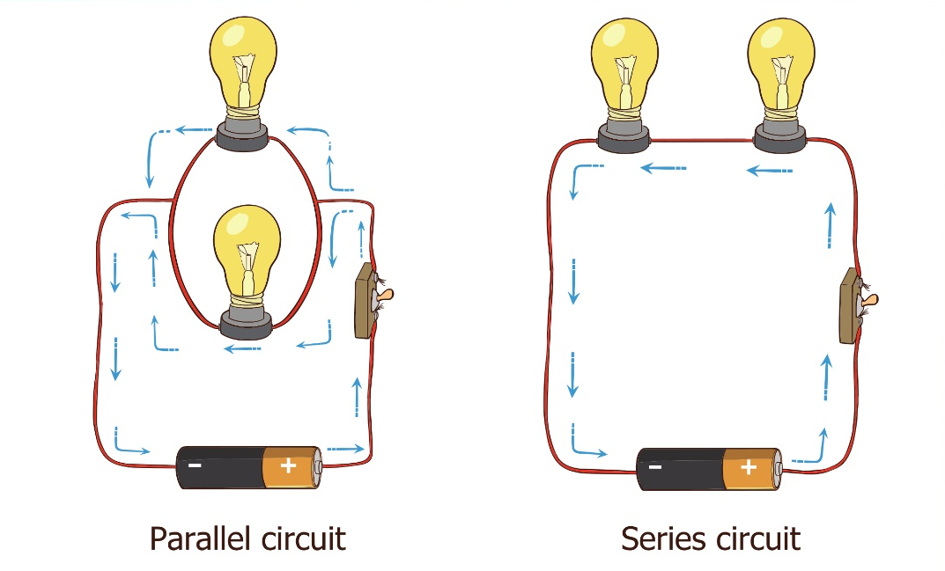
طرق تجميع الدوائر
قطبية المكونات وتموضعها
تعد قطبية المكونات المناسبة وتموضعها أمرًا بالغ الأهمية حتى تعمل الدائرة بشكل صحيح.
ويتضمن ذلك تحديد قطبية المكونات تحديدًا صحيحًا ووضعها في الاتجاه الصحيح على لوحة الدائرة.
طرق إعداد النماذج الأولية
تُستخدم طرق إعداد النماذج الأولية لاختبار تصميمات الدوائر والتحقق من صحتها قبل الشروع في عملية الإنتاج الشامل. وقد يشمل ذلك بناء دائرة نموذجية أولية واختبارها لضمان الأداء والوظائف المطلوبة.
الدوائر المتصلة على التوالي
الدوائر المتصلة على التوازي
قطبية المكونات
A103000399219

Slide 20
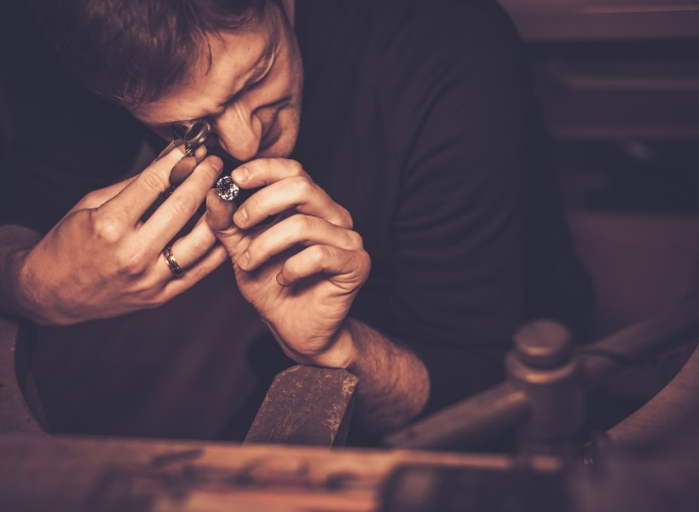
فحوصات مراقبة الجودة
تحديد المكونات
تُجرى فحوصات مراقبة الجودة لضمان اختيار المكونات الصحيحة للدائرة. ويتضمن ذلك التحقق من مواصفات المكونات وتوافقها.
تموضع المكونات وقطبيتها
تُجرى فحوصات مراقبة الجودة لضمان وضع المكونات بدقة على لوحة الدائرة وللتحقق من القطبية الصحيحة للمكونات مثل الدايودات (الصمامات الثنائية) والمكثفات.
جودة البناء
تُجرى فحوصات مراقبة الجودة لضمان الجودة الشاملة للبناء، بما في ذلك دقة الأسلاك والعزل المناسب والوصلات الآمنة.
جودة اللحام
تُجرى فحوصات مراقبة الجودة للتحقق من جودة اللحام، بما في ذلك قوة المفاصل، وغياب جسور اللحام والترطيب المناسب للحام.
A103000399219

Slide 21

ممارسات العمل الآمن
تحديد الأخطار
من المهم أن تكون على دراية بالأخطار المحتملة المرتبطة بالمهام الإلكترونية وتحديدها قبل البدء في أي عمل.
تقييم الأخطار
إجراء تقييمات الأخطار يساعد على تحديد الأخطار المحتملة وتقييمها وتنفيذ تدابير الرقابة المناسبة للتخفيف منها.
إجراءات التشغيل القياسية
اتباع إجراءات التشغيل القياسية يضمن ممارسات متسقة وآمنة في أثناء العمل مع الدوائر الإلكترونية.
A103000399219

Slide 22
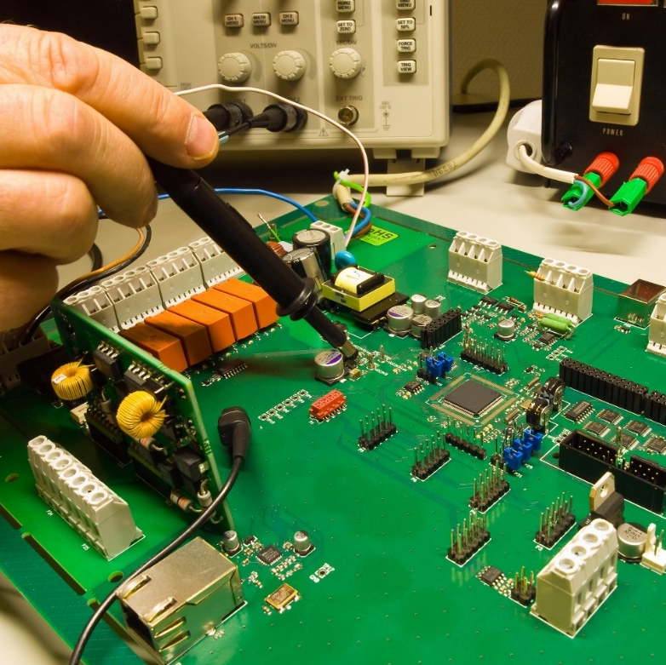
اختبار الدوائر الإلكترونية التناظرية أحادية الوظيفة
الاختبار الوظيفي
استخدم معدات الاختبار المناسبة لإجراء اختبار وظيفي للدوائر الإلكترونية التناظرية أحادية الوظيفة.
تأكد من أن الدوائر تؤدي وظائفها المقصودة بشكل صحيح.
القياس الدقيق
قياس المعايير الأساسية للدوائر بدقة، مثل الجهد والتيار والتردد.
قارن المعايير المقاسة بنتائج المحاكاة وموجز العميل لضمان الامتثال.
A103000399219

Slide 23
الاختبار
الدوائر الإلكترونية التناظرية أحادية الوظيفة
مصدر الطاقة
حساب الجذر التربيعي لمتوسط مربع الجهد (RMS)
يمكن حساب الجذر التربيعي لمتوسط مربع الجهد (RMS) لمصدر الطاقة باستخدام أشكال الموجة النظرية والمحاكاة. تمثل هذه القيمة الجهد الفعال لمصدر الطاقة.
قياس جهد التموج ومحاكاته
يمكن قياس جهد التموج لمصدر الطاقة ومحاكاته لتقييم مقدار جهد التيار المتناوب المتراكب على خرج التيار المستمر. يساعد هذا القياس على تقييم جودة مصدر الطاقة.
A103000399219

Slide 24
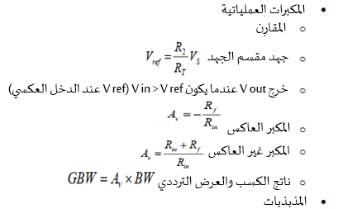
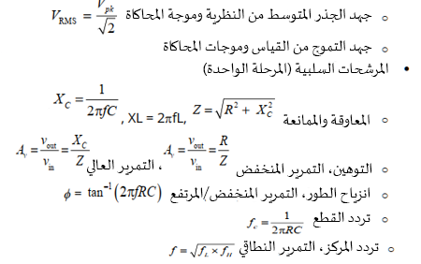
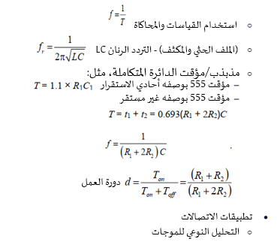
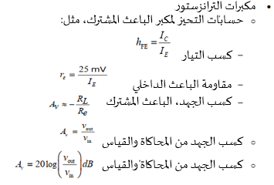
أنواع المعادلات للتحقق من تشغيل الدائرة
A103000399219

Slide 25
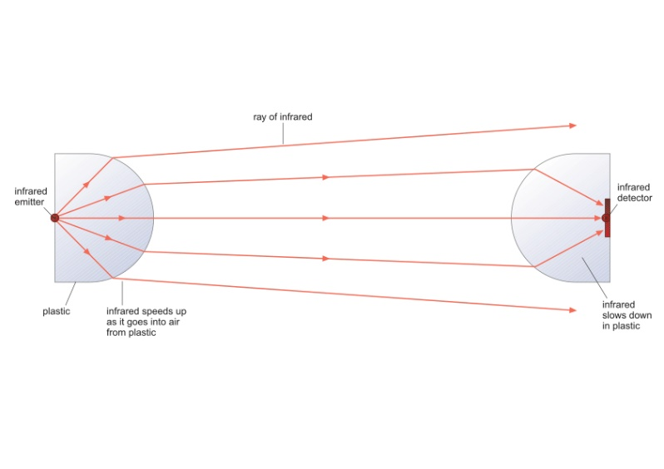
مكبرات الترانزستور
باعث الأشعة تحت الحمراء
شعاع الأشعة تحت الحمراء
باعث الأشعة تحت الحمراء
كاشف الأشعة تحت الحمراء
مكبرات الترانزستور
تُستخدم مكبرات الباعث الشائعة في نطاق واسع في الدوائر التناظرية لقدرتها على توفير كسب الجهد العالي وتكبير التيار. يمكننا تحقيق الأداء الأمثل وضمان تشغيل المكبر داخل منطقته الخطية من خلال تحييد الترانزستور بشكل صحيح.
ولحساب حيود مكبرات الباعث الشائعة، يلزم تحديد قيمة كسب التيار ومقاومة الباعث الداخلي وكسب الجهد. ويمكن إجراء هذه الحسابات باستخدام تقنيات النظرية والمحاكاة والقياس.
البلاستيك
تزداد سرعة الأشعة تحت الحمراء عند انتقالها من البلاستيك إلى الهواء.
تتباطأ الأشعة تحت الحمراء عند مرورها عبر البلاستيك
كسب التيار
يُمثل كسب التيار، المعروف أيضًا باسم قيمة بيتا (β)، نسبة تيار المجمع (IC) إلى تيار القاعدة (IB). ويعكس قدرة الترانزستور على التكبير وعادةً ما يتم تحديده في ورقة المواصفات الفنية.
مقاومة الباعث الداخلي
تمثل مقاومة الباعث الداخلية (re) المقاومة الديناميكية لوصلة باعث الترانزستور. وتؤثر في كسب الجهد ويمكن حسابها باستخدام المعادلة: re = (26 mV / IC)، حيث يشير IC إلى تيار المجمع.
A103000399219

Slide 26
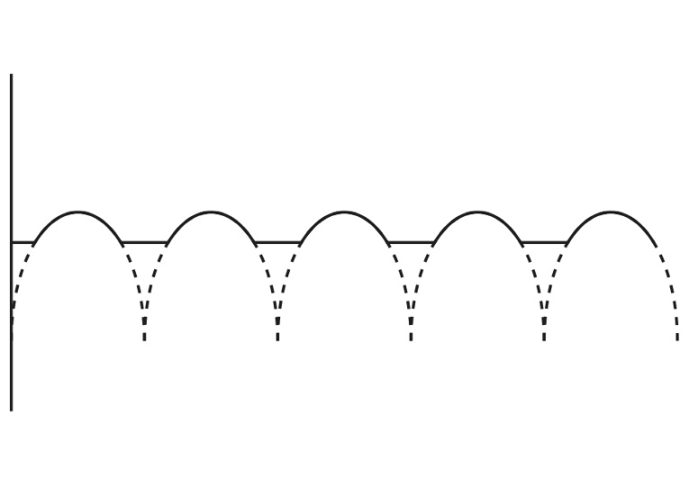
مكبرات الترانزستور
كسب الجهد
يمكن تحديد كسب الجهد (Av) لمكبر الباعث الشائع من خلال نسبة جهد الخرج (Vout) إلى جهد الدخل (Vin). ويتأثر بكسب التيار للترانزستور ومقاومة الباعث الداخلية.
القياس والمحاكاة
للتحقق من صحة الحسابات وتحديد كسب الجهد الفعلي، يمكننا قياس ومحاكاة المكبر باستخدام معدات الاختبار المناسبة والبرمجيات المخصصة، ما يتيح لنا ذلك التحقق من أداء المكبر وإجراء أي تعديلات ضرورية.
تطبيقات الاتصالات
تحليل الأشكال الموجية
يعد تحليل الأشكال الموجية أمرًا بالغ الأهمية لفهم سلوك الإشارات في تطبيقات الاتصالات. كما يمكننا استنباط خصائص الإشارة مثل السعة والتردد والطور من خلال تحليل الأشكال الموجية. وتعد هذه المعلومات أساسية لتصميم أنظمة الاتصالات وتحسينها.
الأشكال الموجية لمرشح إدخال المكثف
A103000399219

Slide 27
نتاج التعلم ج
تعديل دائرة إلكترونية تناظرية أحادية الوظيفة لتلبية معايير معينة على النحو المعمول به
في نطاق واسع في الصناعة
A103000399219

Slide 28
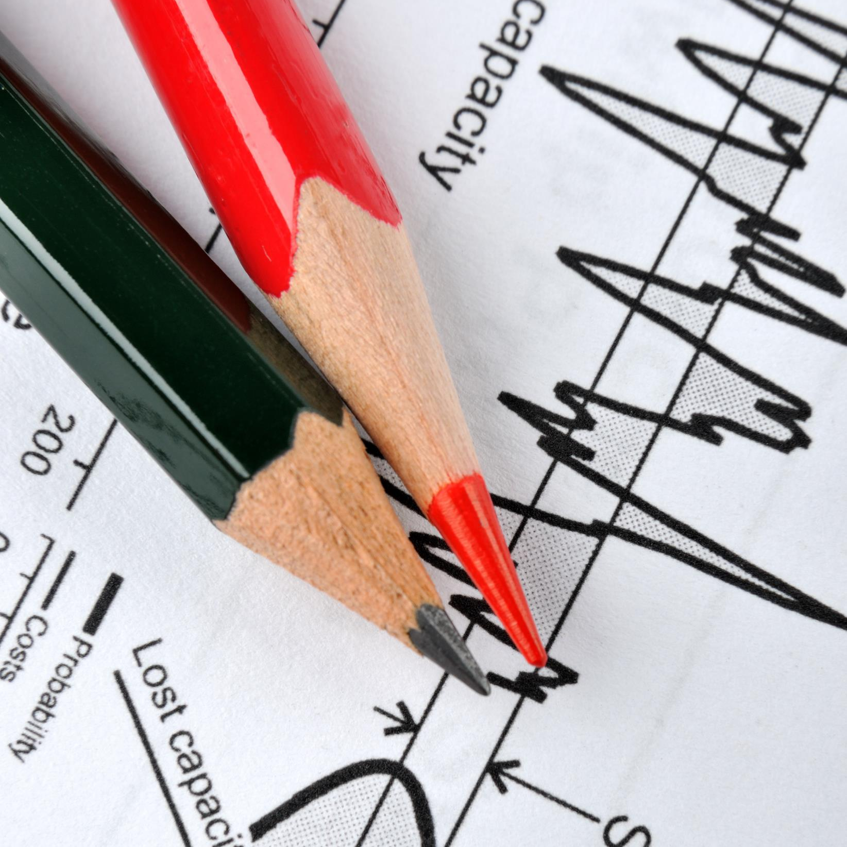
تعديل الدوائر الإلكترونية التناظرية
تحديد المكونات
أهمية تحديد المكونات
يعد تحديد المكونات خطوة حاسمة في تعديل الدوائر الإلكترونية التناظرية.
يتضمن تحديد قيم المكونات لتلبية موجز متطلبات عميل معين.
يشمل تحديد القيم المفضلة للمكونات بناءً على القيم المثالية المحسوبة.
يتضمن حساب مخرجات الدائرة المتوقعة باستخدام مكونات القيمة المفضلة.
محاكاة الدائرة المعدلة
يجب إجراء محاكاة للدائرة المعدلة للتحقق من التعديلات التي أُجرِيت على الدائرة الإلكترونية التناظرية. ويمكن أن تساعد هذه المحاكاة في ضمان تلبية الدائرة للمعايير المحددة وتشغيلها على النحو المتوقع.
A103000399219

Slide 29
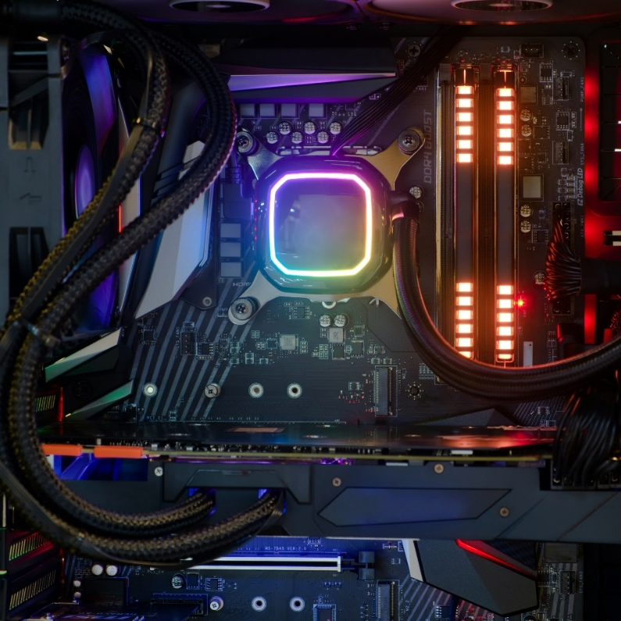
تعديل الدوائر الإلكترونية التناظرية
تشمل طرق التحقق من التعديلات ما يأتي:
الإدخال التخطيطي للدائرة المعدلة: يتضمن ذلك إنشاء مخطط تخطيطي للدائرة المعدلة، والذي يمكن أن يساعد على تصور الاتصالات والمكونات.
محاكاة تشغيل الدائرة المعدلة: يمكن اختبار الدائرة المعدلة وتحليلها لتحديد سلوكها وأدائها باستخدام برنامج المحاكاة.
تعديل قيم المكونات: إذا لم تستوف الدائرة المعدلة المعايير المحددة، فيمكن تعديل قيم المكونات لتحقيق النتائج المرجوة.
تحديد التشغيل المتوقع للدائرة: استنادًا إلى التعديلات المجراة، يمكن تحديد السلوك المتوقع للدائرة ومقارنته بنتائج المحاكاة.
تحسينات أداء الدوائر: يمكن أيضًا استخدام المحاكاة لتحديد مجالات التحسين في أداء الدائرة.
A103000399219

Slide 30
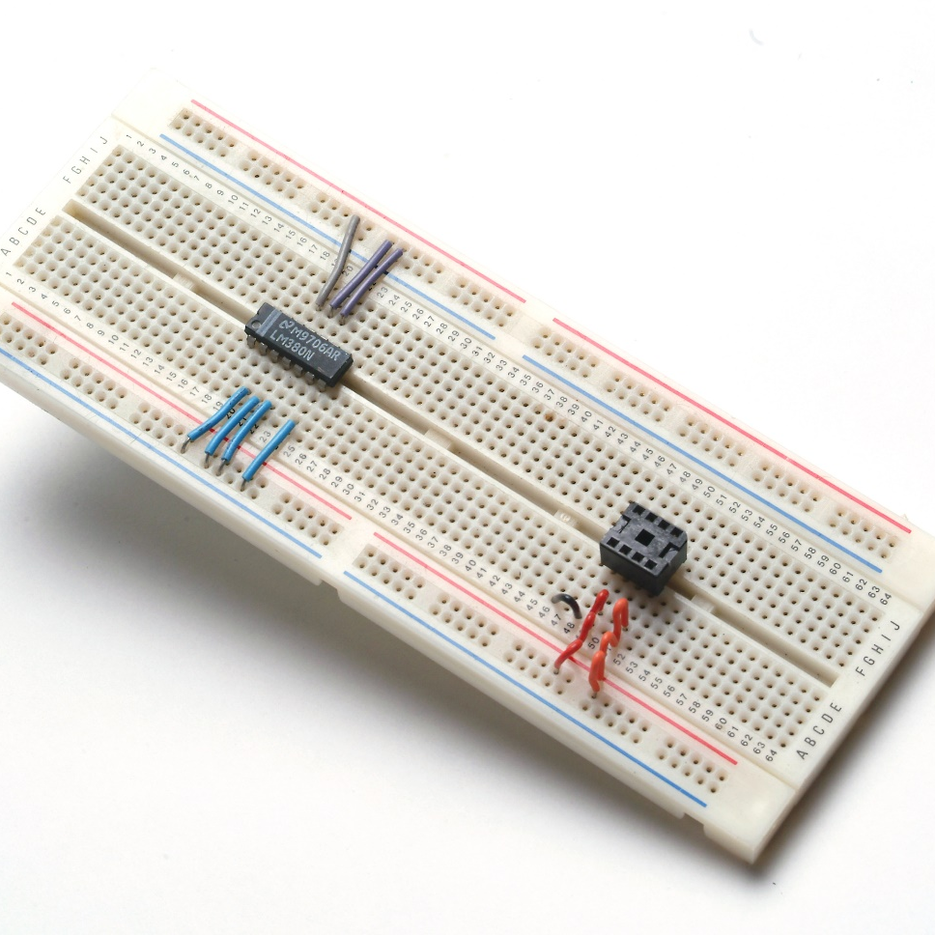
بناء الدوائر المعدلة واختبارها
بناء الدائرة المعدلة واختبارها
تجميع الدائرة باستخدام طرق البناء الدائمة لمرة واحدة مثل لوحة التجارب أو لوح الشرائح أو لوحة الدارة المطبوعة.
يتضمن اختبار الدائرة استخدام مخططات الدوائر لتحديد نقاط الاختبار.
تفسير القياسات وتسجيلها.
استخدام معدات الاختبار، مثل راسم الذبذبات، ومولد الإشارات، وجهاز القياس متعدد الأغراض الرقمي، ومقياس التردد/ محلل الطيف الترددي، والأدوات الافتراضية (القائمة على الحاسوب).
اتباع ممارسات العمل الآمن.
A103000399219

Slide 31
نتاج التعلم د
مراجعة تطوير
الدوائر الإلكترونية التناظرية
وتقييم الأداء الشخصي
A103000399219

Slide 32
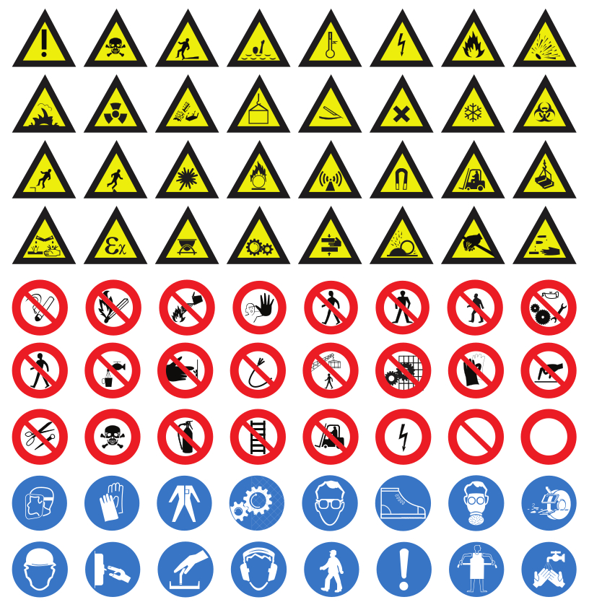
مراجعة
تطوير الدوائر الإلكترونية التناظرية
الدروس المستفادة من استكشاف الدوائر الإلكترونية التناظرية
مهارات الصحة والسلامة
أهمية التعامل السليم مع المكونات الإلكترونية والتخلص منها بطريقة صحيحة.
أهمية ارتداء معدات الحماية مثل القفازات ونظارات السلامة عند العمل مع مكاوي اللحام والأدوات الأخرى.
مهارات تطوير الدوائر الإلكترونية التناظرية
فهم أساسيات تصميم الدوائر وتحليلها.
إتقان تقنيات اللحام وتجميع لوحة الدارة المطبوعة.
تعلم استكشاف مشكلات الدوائر وإصلاحها.
المهارات الهندسية العامة
تطوير قدرات حل المشكلات من خلال تحديات تصميم الدوائر.
تعزيز مهارات التفكير النقدي من خلال تحليل أداء الدوائر وإجراء التحسينات.
تحسين مهارات إدارة الوقت من خلال التزام المواعيد النهائية للمشروع.
A103000399219

Slide 33
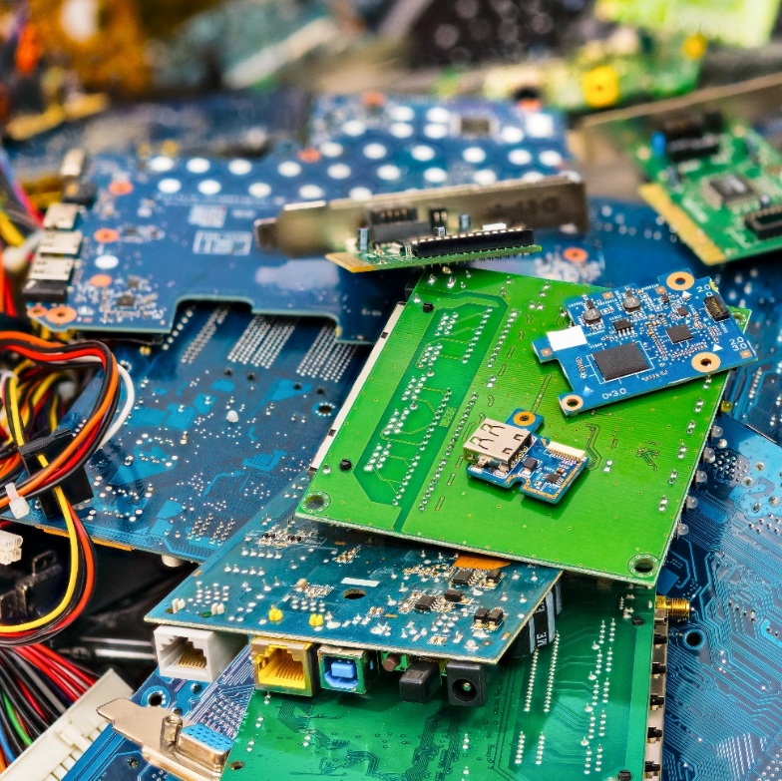
الأداء الشخصي في أثناء استكشاف الدوائر الإلكترونية التناظرية
التخطيط وإدارة الوقت
تعد الإدارة الفعالة للوقت أمرًا بالغ الأهمية عند استكشاف الدوائر الإلكترونية التناظرية.
يعد التخطيط وتخصيص الوقت الكافي للبحث والتجريب واستكشاف الأخطاء وإصلاحها أمرًا ضروريًا لتحقيق نتائج ناجحة.
الوعي التجاري وتوعية العملاء
يُمثل إدراك الأبعاد التجارية للدوائر الإلكترونية التناظرية قيمة كبيرة عند تحليل متطلبات السوق وتلبية احتياجات العملاء.
يمكن أن يساعد إدراك الأسعار واتجاهات السوق وتفضيلات العملاء على دفع الابتكار وإنشاء منتجات تنافسية.
مهارات التواصل والتثقيف
التواصل الواضح والموجز ضروري عند مناقشة الدوائر الإلكترونية التناظرية.
يمكن أن يؤدي تطوير التثقيف التقني والقدرة على شرح المفاهيم للآخرين إلى تعزيز التعاون والتفاهم.
A103000399219

Slide 34
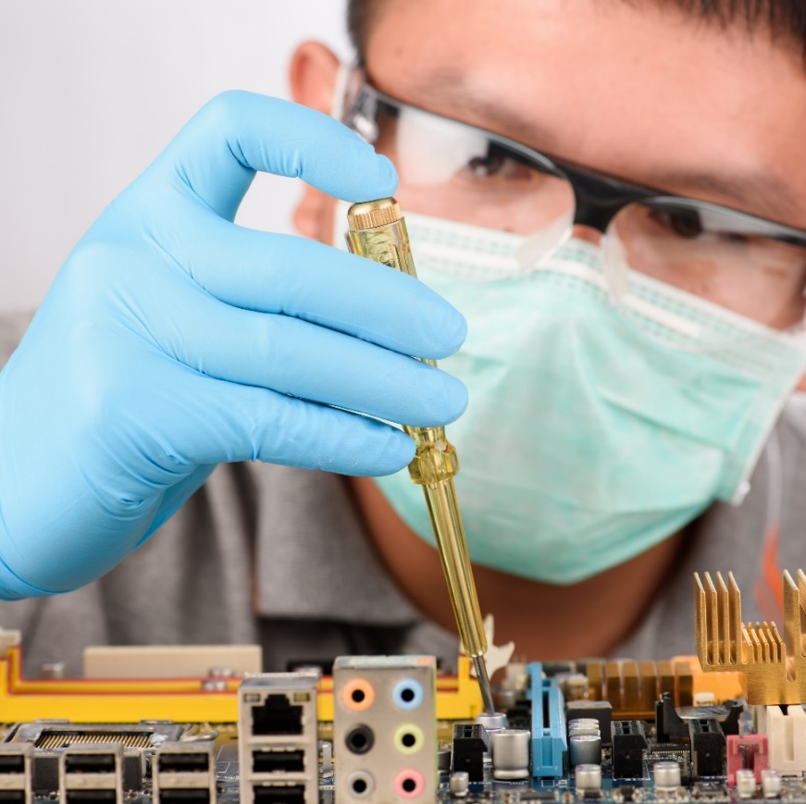
التفكير مليًا في المهارات والفهم
تصميم الدوائر
"اكتسبت، من خلال بناء الدوائر التناظرية وتعديلها واختبارها، مهارات عملية في تصميم الدوائر واستكشاف الأخطاء وإصلاحها".
"لقد تعلمت كيفية تحديد مكونات الدوائر المنفصلة والمتكاملة ودمجها لإنشاء دوائر وظيفية."
حل المشكلات والتفكير النقدي
"أدى العمل مع الدوائر التناظرية إلى صقل قدراتي في حل المشكلات والتفكير النقدي".
"لقد تعلمت تحليل سلوكيات الدوائر وتحديد المشكلات واقتراح حلول فعالة."
A103000399219

Slide 35

التفكير مليًا في المهارات والفهم
محاكاة البرامج
"أدى استخدام البرامج لمحاكاة الدوائر إلى توسيع فهمي لسلوكيات الدوائر وسمح لي باستكشاف إمكانيات التصميم المختلفة.
لقد أتقنت استخدام أدوات المحاكاة لتحسين أداء الدائرة.
الاختبار والقياس
"لقد علمتني تجربة استخدام الأجهزة المختبرية لاختبار الدوائر أهمية الدقة في القياسات والحرص على التحقق من صحة النتائج بشكل موثوق.
لقد طورت مهارات في استخدام أدوات مثل راسمات الذبذبات وأجهزة القياس المتعددة للتحقق من فعالية عمل الدائرة."
التطبيق العملي
"القدرات والمعرفة التي اكتسبتها في الدوائر الإلكترونية التناظرية قابلة للتطبيق بشكل كبير في العديد من الصناعات."
"أنا الآن مستعد بشكل جيد لفرص العمل والتعليم المتقدم في المجالات التي تتطلب خبرة في تصميم الدوائر وتحليلها"
A103000399219

Slide 36
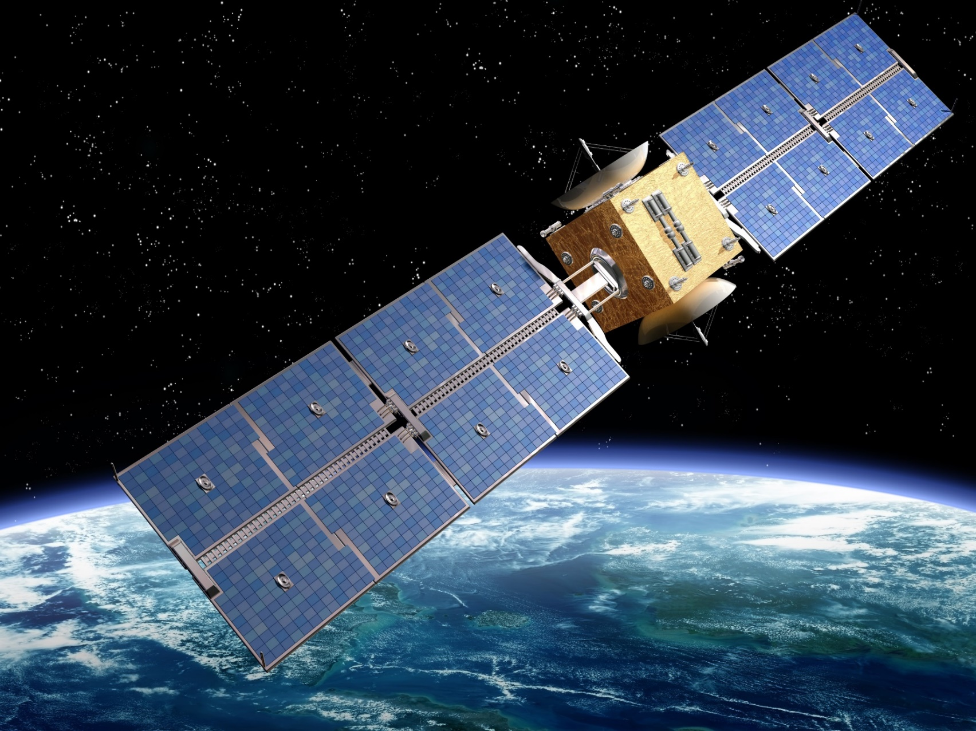
فرص العمل في
الإلكترونيات التناظرية
المجال الجوي
يزداد الطلب على مهندسي الإلكترونيات التناظرية في صناعة الطيران، فهم يعملون على تصميم الأنظمة الإلكترونية للطائرات والمركبات الفضائية وتطويرها، مثل أنظمة التحكم وأنظمة الاتصالات وأنظمة الملاحة.
المركبات
يؤدي مهندسو الإلكترونيات التناظرية دورًا مهمًا في صناعة المركبات، فهم يعملون على تصميم الأنظمة الإلكترونية للمركبات وتطويرها، مثل أنظمة التحكم في المحرك وأنظمة السلامة وأنظمة الترفيه.
الصوت والفيديو
يشارك مهندسو الإلكترونيات التناظرية في تصميم أنظمة الصوت والفيديو وتطويرها. حيث يعملون على تصميم وتحسين دوائر الصوت والفيديو، بما في ذلك المكبرات والمرشحات ودوائر معالجة الإشارات.
A103000399219

Slide 37
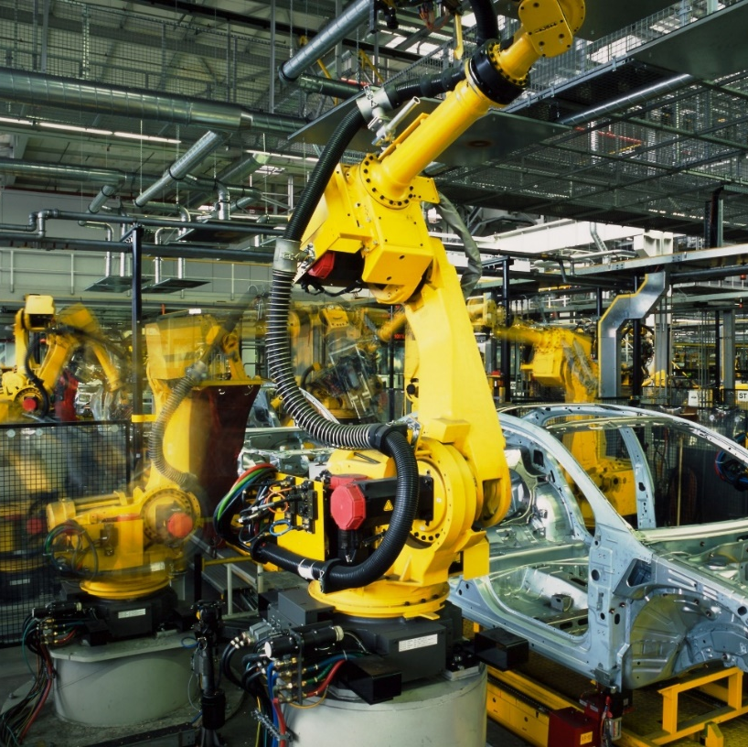
فرص العمل في
الإلكترونيات التناظرية
الاتصالات اللاسلكية
تعتمد أنظمة الاتصالات اللاسلكية اعتمادًا كبيرًاعلى الهندسة الإلكترونية التناظرية، إذ يعمل مهندسو الإلكترونيات التناظرية على تصميم دوائر الاتصالات اللاسلكية وتحسينها، لا سيماأجهزة الإرسال والاستقبال والهوائيات.
التحكم الصناعي
يشارك مهندسو الإلكترونيات التناظرية في تصميم أنظمة التحكم الصناعية وتطويرها. إذ يعملون على تصميم دوائر التحكم للآلات الصناعية وتحسينها، لا سيما أجهزة الاستشعار والمشغلات وواجهات التحكم.
أتمتة المصانع
يؤدي مهندسو الإلكترونيات التناظرية دورًا مهمًا في أتمتة المصانع. فهم يعملون على تصميم الأنظمة الإلكترونية لعمليات التصنيع الآلية وتطويرها، لا سيما أنظمة التحكم والروبوتات وأجهزة الاستشعار.
A103000399219

Slide 38

التحضير للتعليم المستقبلي والمهنة
فرص التوظيف
ستزودك هذه الوحدة بالمهارات والمعرفة اللازمة لمتابعة مسيرتك المهنية بصفتك فني كهربائي/إلكتروني. ستكون مستعدًا للعمل في مختلف الصناعات التي تتطلب خبرة في الدوائر الإلكترونية التناظرية.
التدريب/التدريب المهني
تؤهلك هذه الوحدة للالتحاق ببرامج التدريب أو التدريب المهني في مجال الهندسة الكهربائية/ هندسة الإلكترونيات. توفر هذه البرامج التدريب العملي والخبرة الصناعية القيمة.
التعليم العالي
إذا كنت مهتمًا بمتابعة التعليم العالي، فستكون هذه الوحدة بمثابة أساس متين لمزيد من الدراسات في مجال الهندسة الكهربائية/ هندسة الإلكترونيات أو المجالات ذات الصلة. ستكتسب المهارات والمعرفة اللازمة للنجاح في الدورات المتقدمة.
A103000399219

Slide 39
شكر وتقدير
الصور
123RF: نيجرون (شريحة 20)، راينر بليندل (شريحة 37)؛ أ. أحمد: (شريحة 8)؛ بيرسون إيدوكيشن ليمتد: كين فيل جيرافيك ديزاين (شريحة 14)، إتش إل استيديوز (شريحة 25)، بيرسون إيدوكيشن ليمتد (شريحة 26)، غاريث بودن (شريحة 30)؛ شوترستوك: جراش أليكس (شريحة 7)، فلاديمير زوبانينكو (شريحة 9)، فيلاتوف أليكسي (شريحة 10)، ديسينوا (شريحة 12)، رادو بيركان (شريحة 13)، ديزفوتو (شريحة 15)، لوتشين (شريحة 16)، سيرفيكوز (شريحة 18)، Corbac40 (شريحة 19)، روبرت كنيشكه (شريحة 21)، ريكارد ستادلر (شريحة 22)، لوكاس فوتو (الشريحة 28)، فيلجودلك (الشريحة 29)، Gabor2100 (الشريحة 32)، KPixMining (الشريحة 33)، Looker_Studio (الشريحة 34)، دينوسوفت لاب (الشريحة 35)، بول فليت (الشريحة 36)، Gl0ck (الشريحة 38).
A103000399219

